Slide 1
Видатні постаті Дружківки: Олекса Тихий – людина та громадянин
(презентація колекції ДІХМ)

Slide 2
Хто такий Олекса Тихий?

Slide 3
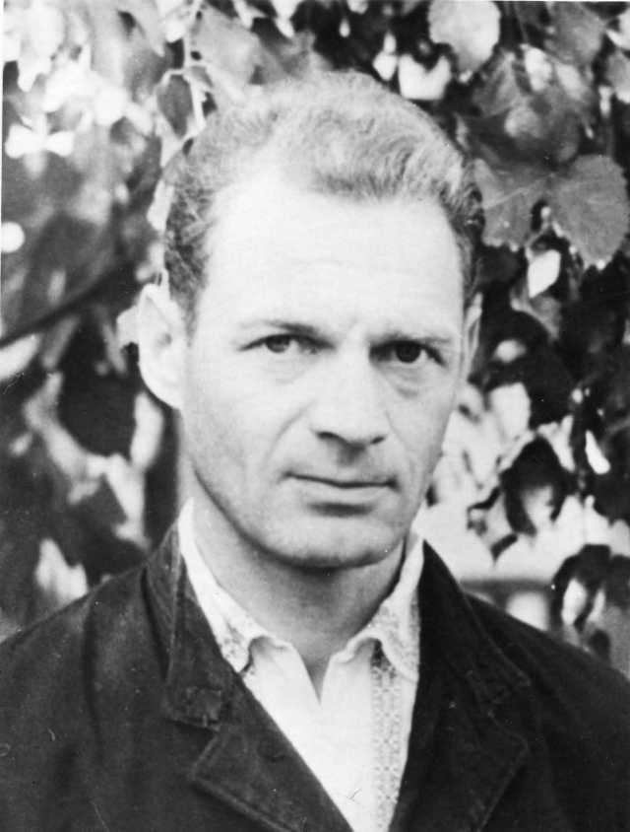
Олекса Тихий народився 27 січня 1927 на хуторі Їжівка, поблизу Дружківки) –
український дисидент, правозахисник, педагог, мовознавець, член-засновник Української гельсінської групи. Виступав на захист української мови. Помер в ув'язненні

Slide 4
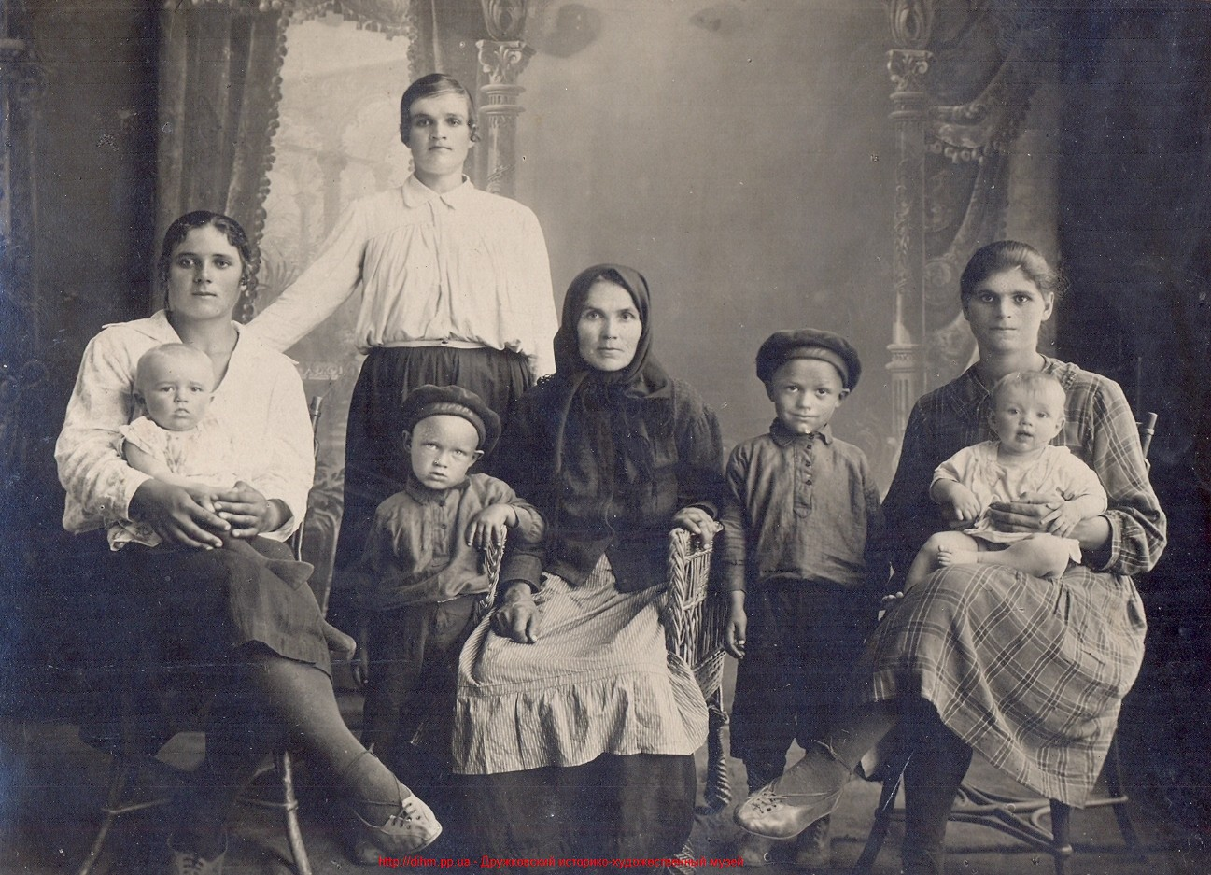
Найбільш рання світлина з Олексою, тут йому 3,5 рочки

Slide 5
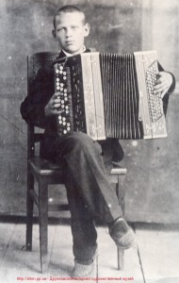
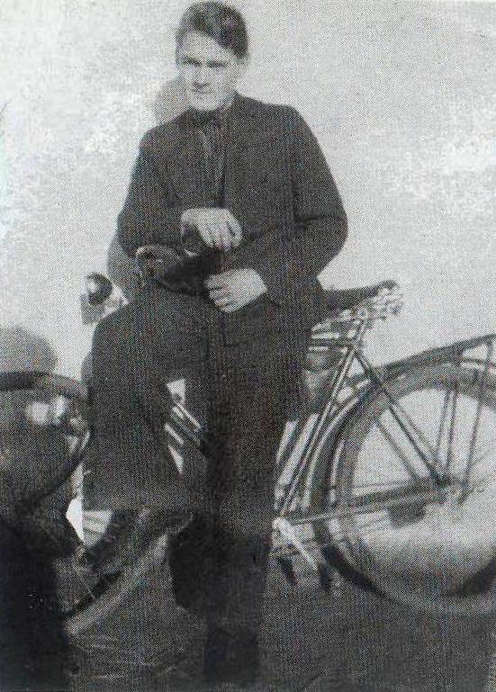
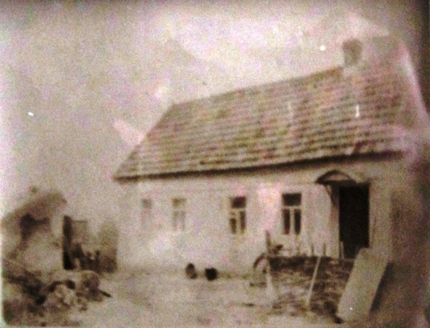
Юнацькі захоплення Олекси музика, спорт, читання
Пам’ятаючи про любов Тихого до велотуризму,
Дружківське товариство ім. О. Тихого
щороку влаштовує велопробіг «Стежками Олекси Тихого»

Slide 6
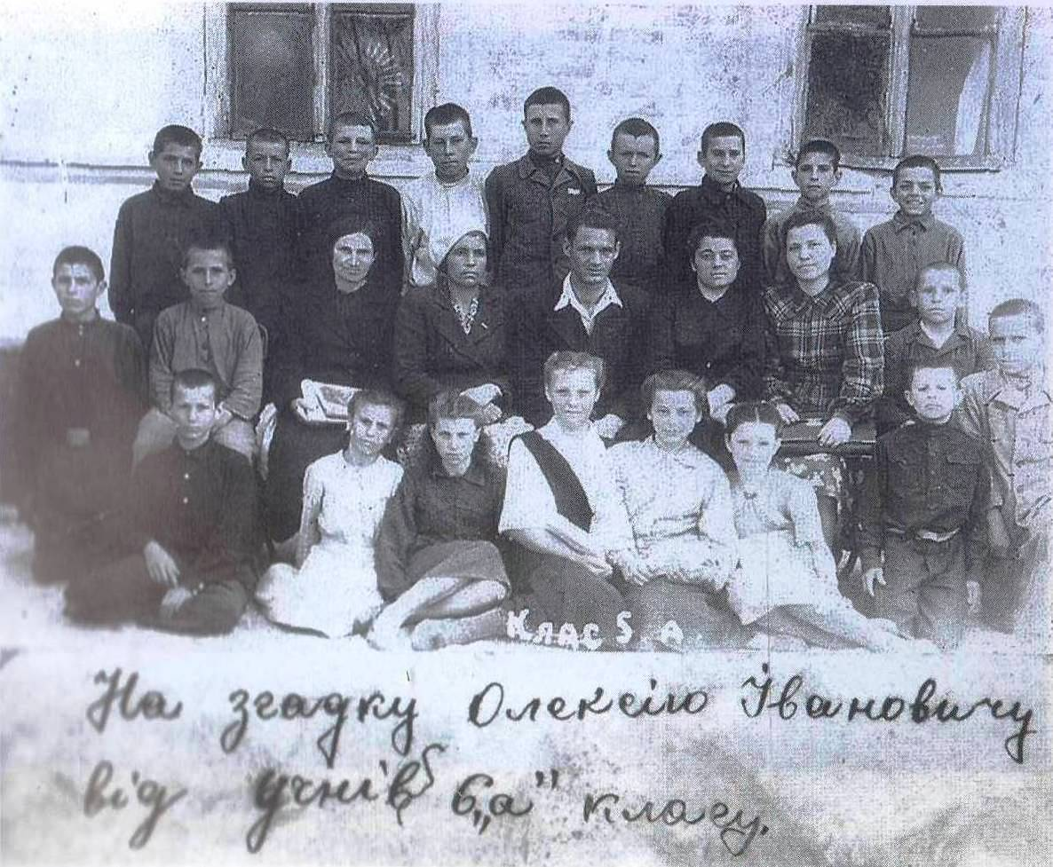
З 1950 працював учителем біології у Ново-Костянтинівській школі (тепер Приазовського району Запорізької області). З 1953 мешкав у селі Рубцове (тепер Краснолиманського району Донецької області), викладав у школі. З 1954 — вчитель історії у рідному селі

Slide 7
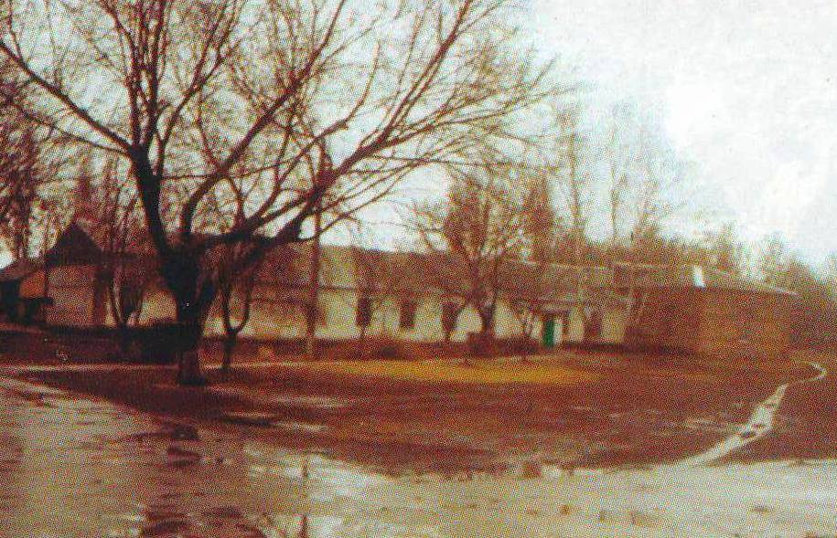
Олексієво-Дружківська школа, в якій О. Тихий навчався,
а згодом і працював у 1952 – 1957 рр.

Slide 8
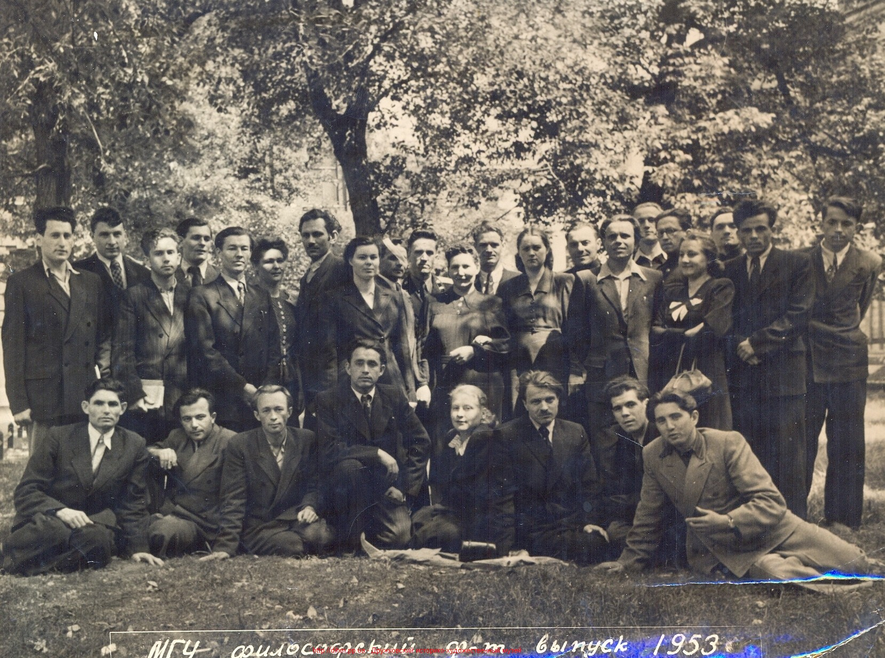
В рік смерті Сталіна (1953)
О. Тихий закінчив філософський факультет “МГУ”

Slide 9
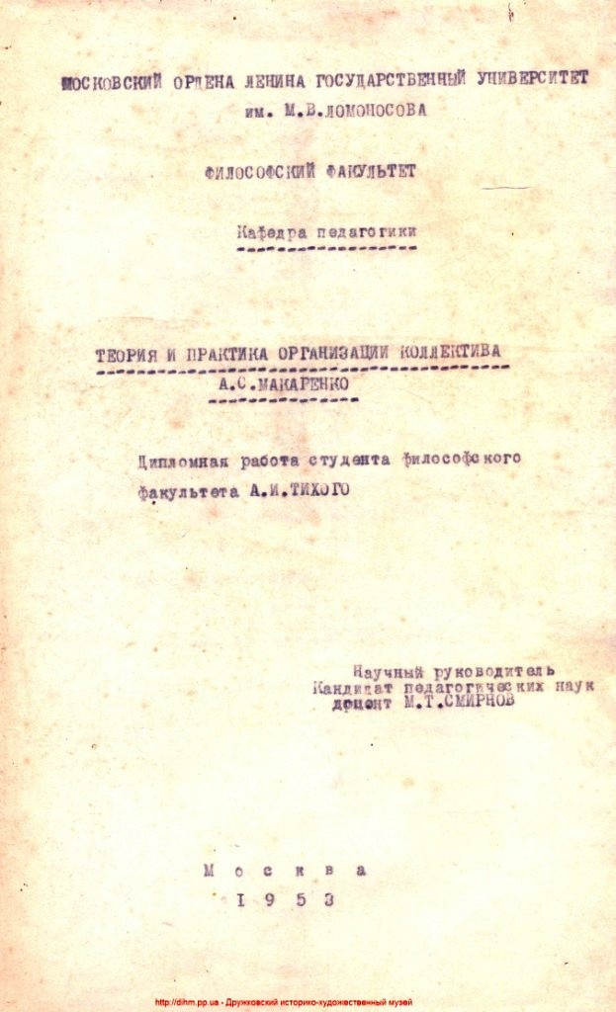
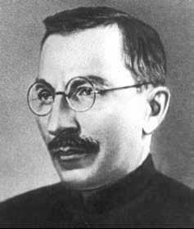
А.С. Макаренка
Титульний аркуш дипломної роботи О. Тихого “Теорія та практика організації колективу А.С. Макаренка”

Slide 10
ГРОМАДСЬКА ДІЯЛЬНІСТЬ, ПЕРШІ АРЕШТИ:
У 1948 вперше засуджений військовим трибуналом Сталінської (тепер Донецька область) області за критику кандидата в депутати на 5 років позбавлення волі, але військовий трибунал МВС Українського округу замінив покарання на умовне.
Заарештований у лютому 1956 за листа, надісланого до ЦК КПРС із протестом проти введення військ Варшавського договору в Угорщину. 18 квітня 1957 на закритому засіданні Сталінського обласного суду (м. Донецьк) на підставі ст. 54-10 ч. 1 Карного кодексу УРСР «за антирадянську агітацію та пропаганду» засуджений на 7 років таборів і 5 років позбавлення громадянських прав. Термін покарання відбував у Володимирській тюрмі та Дубовлагу.

Slide 11
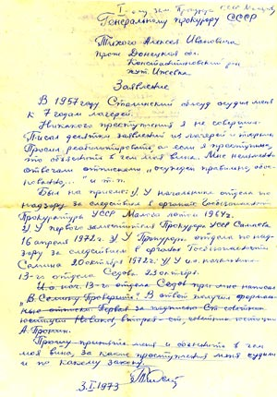
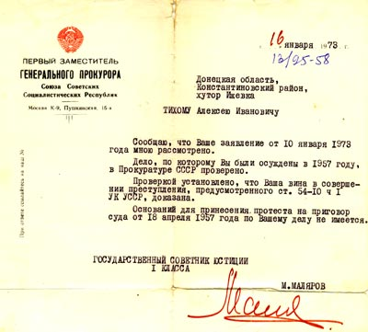
Найбільш плідний період життя О. Тихого припадає на часи між 1964 – 1977 рр. Тихий працює над словником покручів української мови, розробляє «метод навчання без школи» (за домашніми завданнями).
Головні праці: «Роздуми про українську мову та культуру в Донецькій області» (1972), «Думки про рідний донецький край» (1973), «Сільські проблеми» (1974), книга «Мова – народ» (1976)

Slide 12
У листопаді 1976 Тихий разом з
М. Руденком, О. Мешко, П. Григоренком, Л. Лук'яненком, О. Бердником та ін. виступив членом-засновником однієї з найперших правозахисних асоціацій — Української громадської групи сприяння виконанню Гельсінських угод і підписав перші документи УГГ — «Декларацію Української громадської групи сприяння виконанню Гельсінських угод» та «Меморандум № 1»

Slide 13
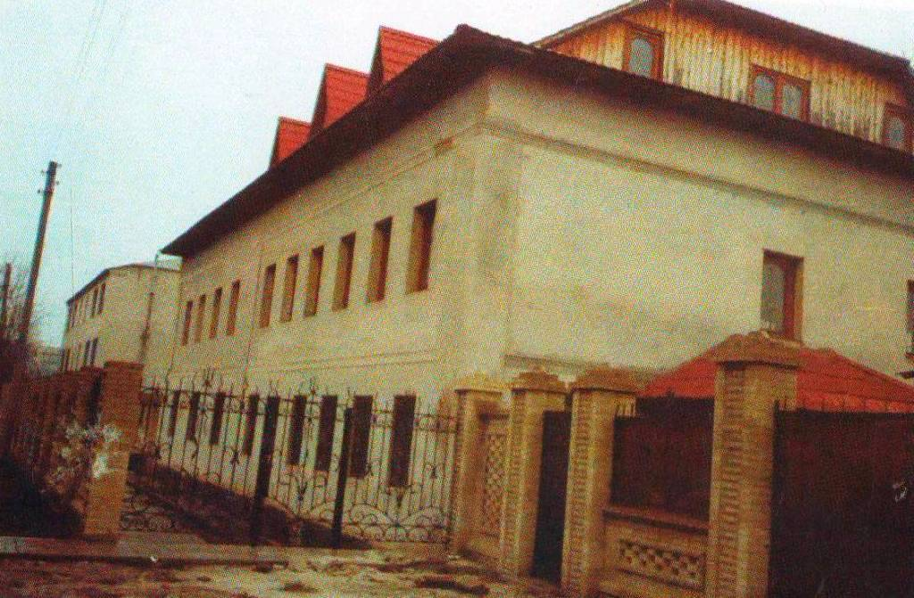
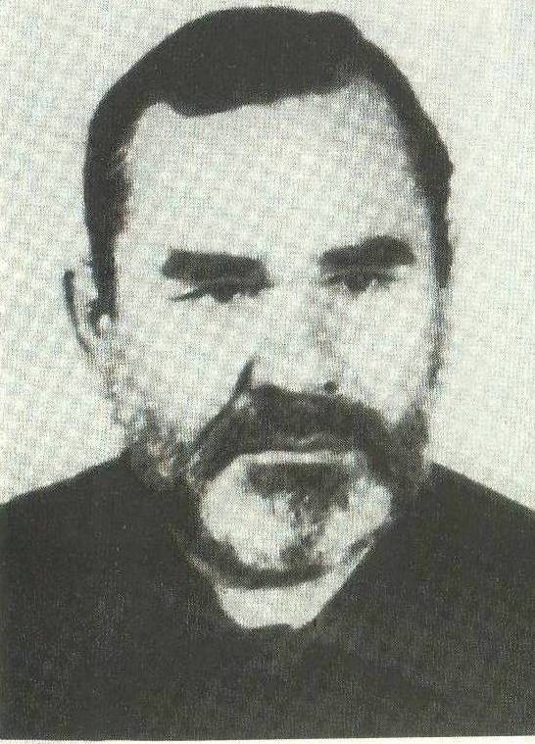
Літературна і правозахисна діяльність Тихого стала причиною для другого арешту на початку лютого 1977. Справу Тихого було об'єднано зі справою колишнього секретаря парткому Спілки письменників України М. Руденка. Суд відбувався у Дружківці, у червні-липні 1977 р. 21 липня 1977 оголошено вирок,Тихого було позбавлено волі на 10 років з засланням на 5 років
М. Руденко
Колишнє приміщення «Змішторгу» в Дружківці

Slide 14
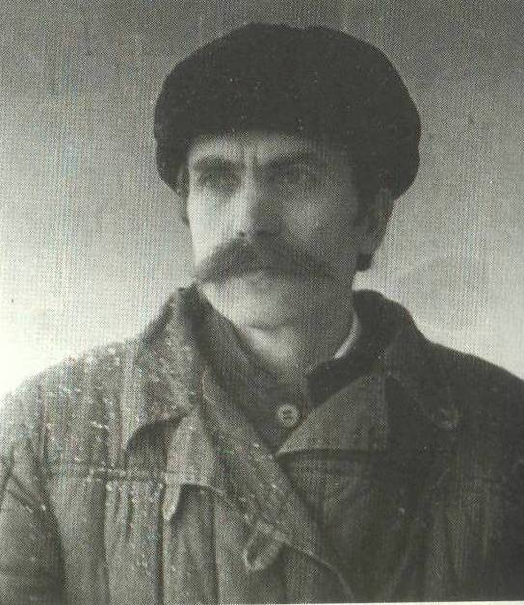
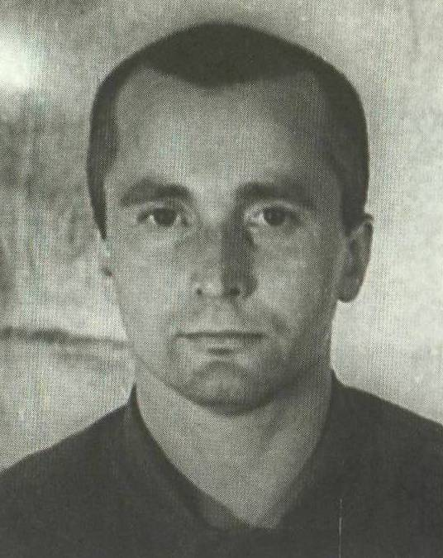
Василь Овсієнко, 1979 р.
Левко Лук’яненко в день
звільнення 21 січня 1976 р.

Slide 15
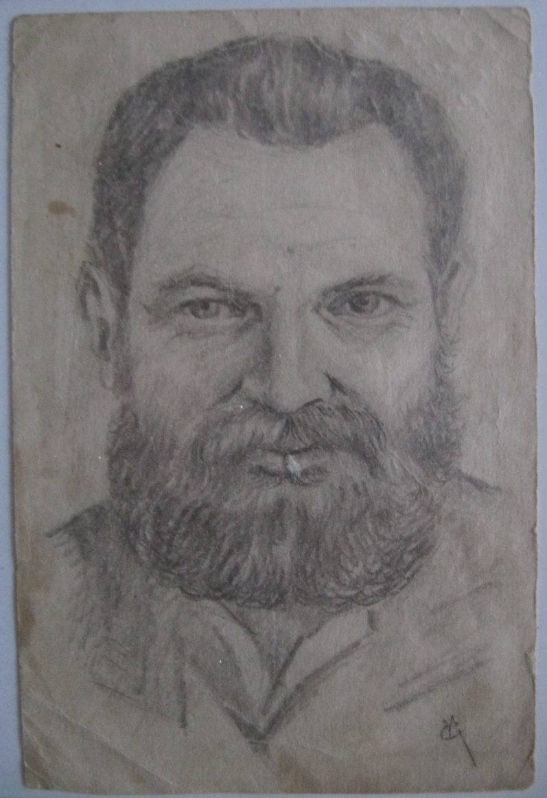
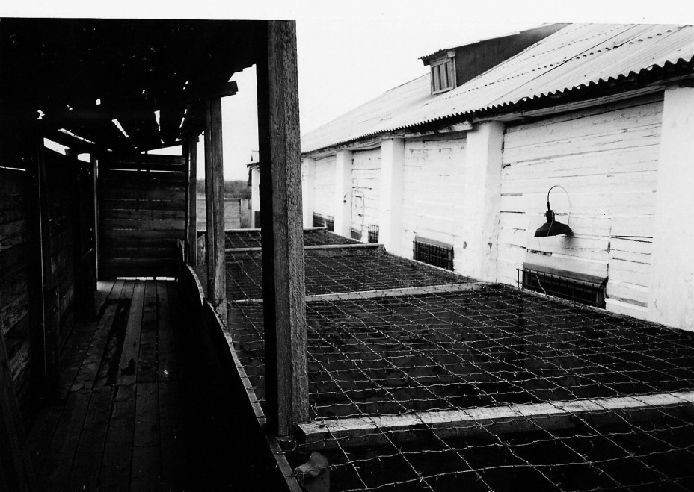
З 1981 О. Тихий тяжко хворів. Помер 6 травня 1984 у тюремній лікарні у Пермі

Slide 16
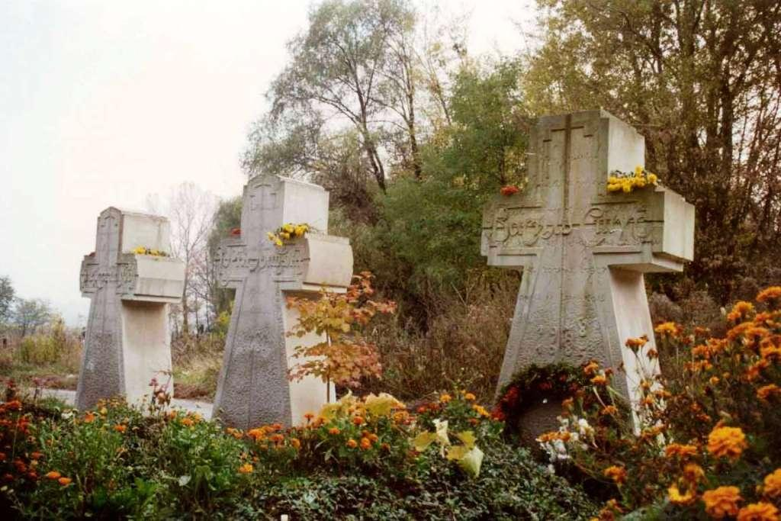
19 листопада 1989 року прах
О. Тихого перепохований на Байковому кладовищі в Києві поряд з прахом
В. Стусата та
Ю. Литвина (ділянка № 33)

Slide 17
Меморіальний фонд
Олекси Тихого
ДІХМ

Slide 18
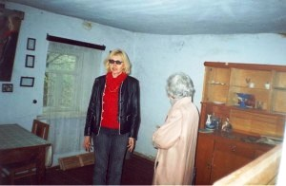
Директор музею Т.Я. Долиновська та А.І. Сидорова, сестра О.Тихого в батьківському домі в селі Їжівка
під час першої експедиції (квітень 2005 р.)

Slide 19
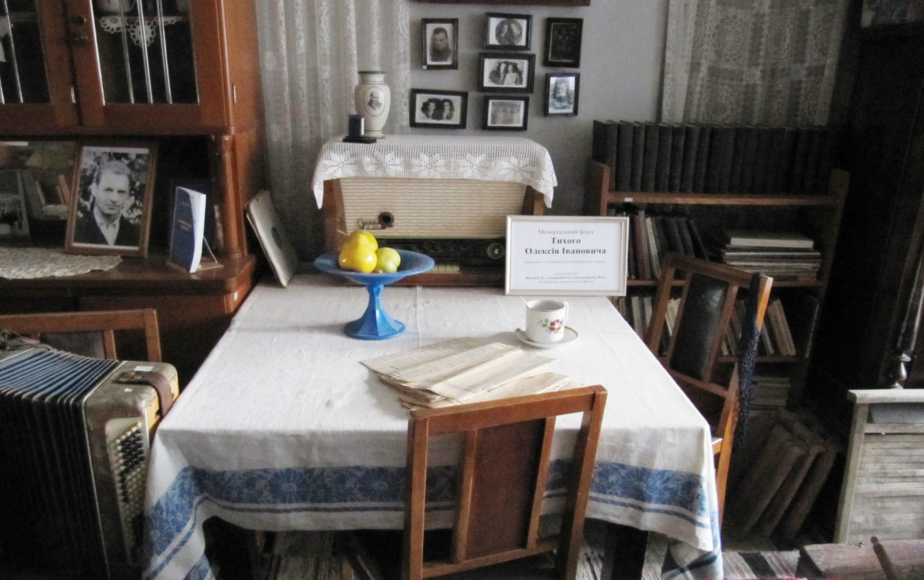
Від 2005 руку до фондів нашого музею надійшло 100 аутентичних предметів. Вони стали початком окремої колекції в зібранні Дружківського музею – «Меморіальний фонд Олексія Івановича (Олекси) Тихого»

Slide 20
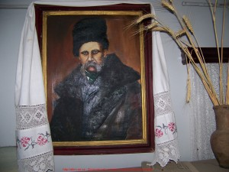
У 2006 році Олександра Іванівна розшукала у родичів ще багато речей, серед яких – портрет Т.Г. Шевченка (полотно, олія). Живописна картина змальована невідомим художником зі знаменитої світлини
Генріха Ден’єра (1859)

Slide 21
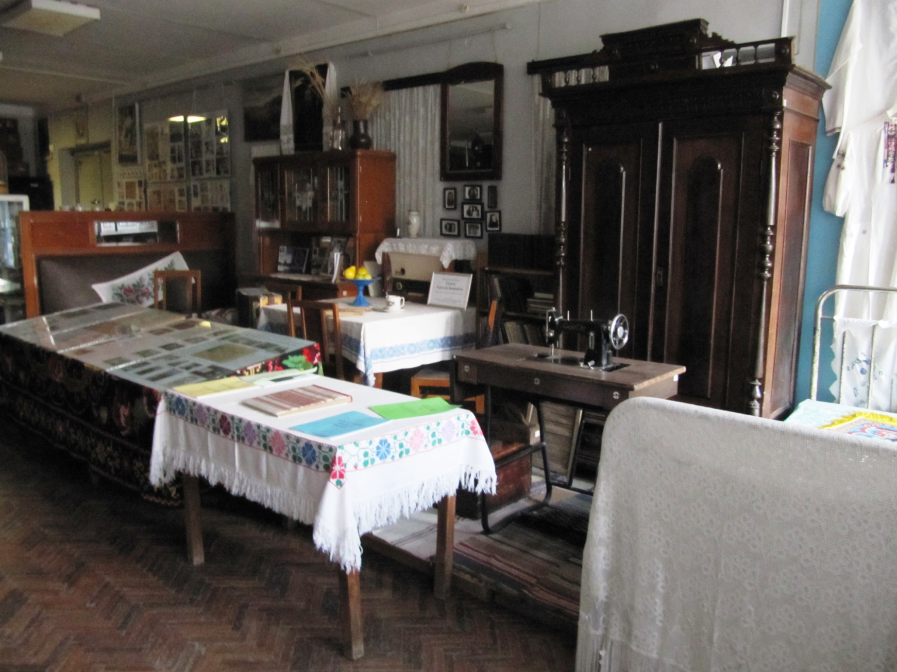
Загальний вигляд експозиції Меморіального фонду
Олекси Тихого станом на тепер

Slide 22
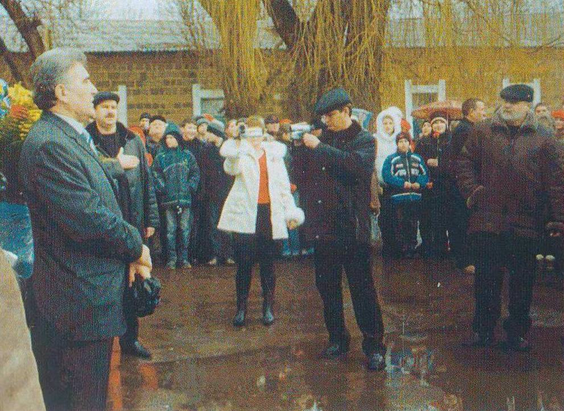
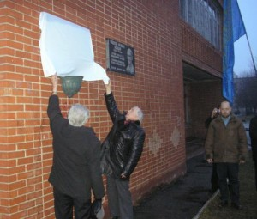
26 січня 2007 року – урочисте відкриття пам'ятної дошки (М. Горинь, В. Овсієнко), присвяченої О.Тихому в місті Дружківка, та пам'ятника на подвір'ї школи № 14 в Олексієво-Дружківці

Slide 23
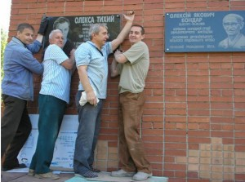
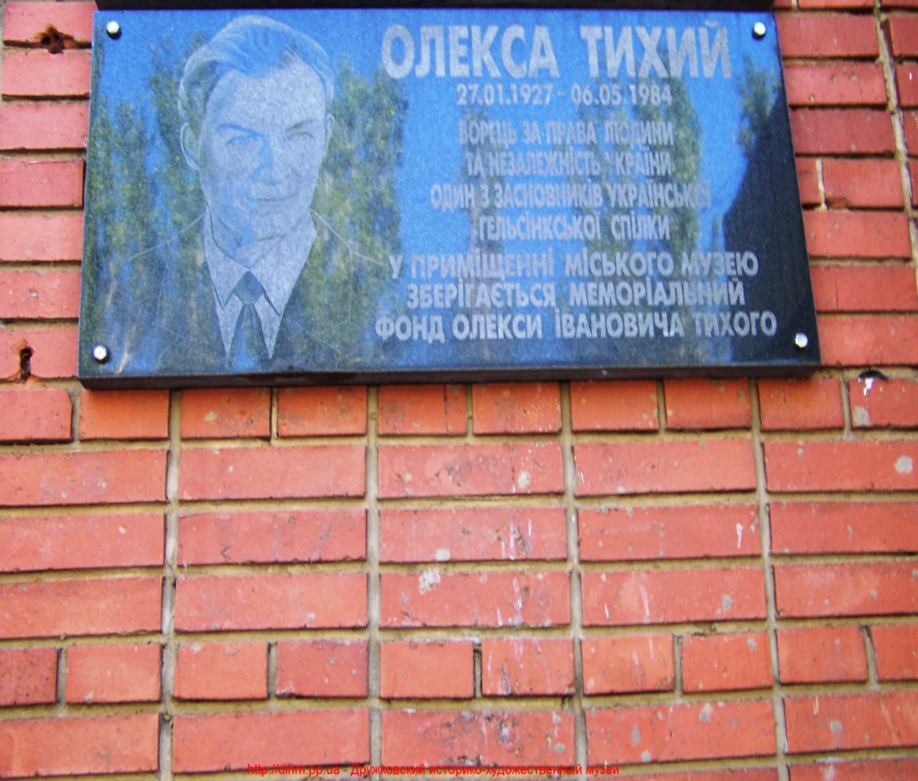
Дошку виготовив дружківський
художник С.Ф. Нєвєров

Slide 24
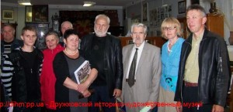
26 травня 2012 відомий громадський й політичний діяч, народний депутат кількох скликань, Герой України Левко Лук’яненко відгукнувся на запрошення товариства ім. О.Тихого та відвідав батьківщину свого побратима, побував у рідній хаті О.Тихого, у селищі Їжевка. У міському музеї ознайомився з виставкою «Меморіальний фонд Олекси Тихого»

Slide 25
Дружківський історико-художній музей
вул. Енґельса, 112
http://dihm.pp.ua/
facebook:
Druzhkovskiy Istoriko-Hudozhestvennyy Muzey Dihm

